Slide 1
QUESAKO ?

Slide 2
« Simplifie et optimise la gestion et la communication de votre équipe et du club »

Slide 3
Quel était le constat…et les objectifs
communication parfois fastidieuse (redondance des gestes), hétérogène (mails, WhatsApp, sms…), illisible -> perdu dans les conversations WhatsApp, l’accumulation de posts …
Simplifier, optimiser (uniformiser) la communication équipe et la communication club également
Pas de véritable outil de gestion d’équipe (avec les fonctionnalité auxquelles on peut s’attendre)
Offrir aux entraineurs et joueurs un outil (digne de ce nom) dédié à la gestion d’une équipe (leur faire gagner du temps) et gagner en efficacité

Slide 4
Quel outil ?
Plusieurs applications de gestion sportive existent (Génos, Score&Co, Kalisport, « Mon club sportif » etc) français ou étranger
Appli mobile obligatoire
Essayer de regrouper toutes les fonctionnalités (site internet, appli mobile pour les équipes, gestion club etc.
Maitrise du cout

Slide 5
Avantages SPORT EASY
Appli française, existe depuis 2013, assez connue et utilisée.
Appli mobile performante, intuitive, ergonomique
Coût raisonnable (3€ par an / membre)
Assistance & accompagnement de la part de SPORT EASY (mail, téléphone), un référent dédié pour notre club (QUENTIN).
De bons retours (de la part de clubs ou d’utilisateurs)
Vidéo de présentation : https://youtu.be/NahGPi7A0Aw

Slide 6
La gestion d’équipe

Slide 7
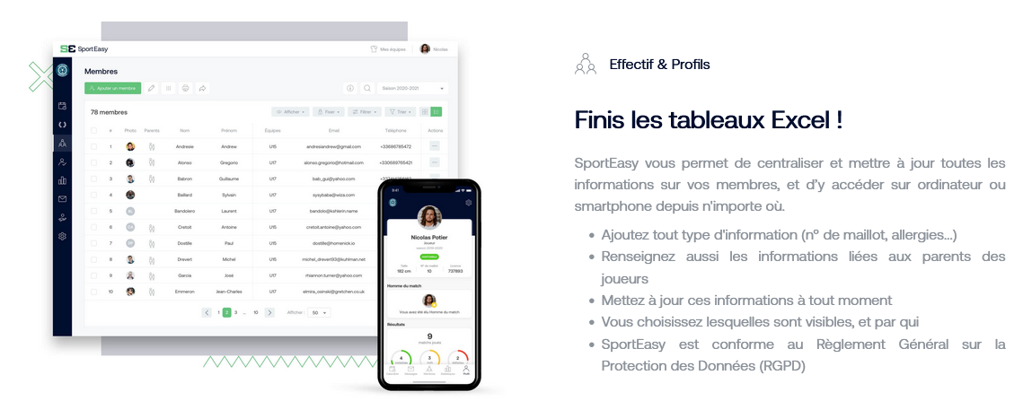
La gestion d’équipe – Effectifs et profils

Slide 8
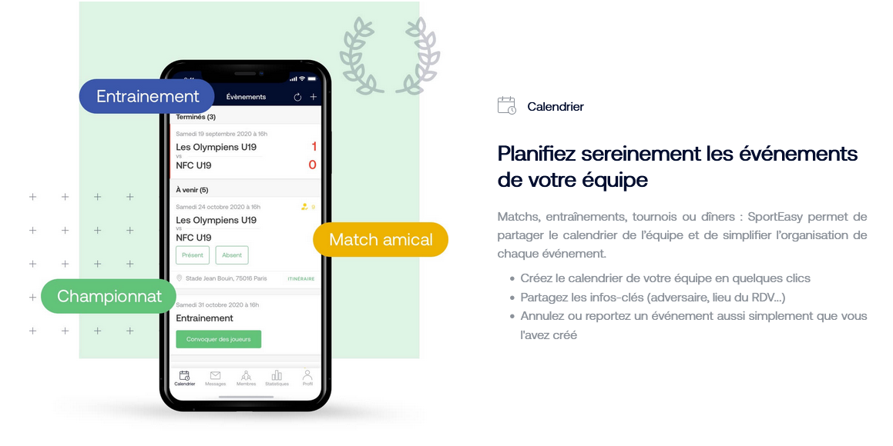
La gestion d’équipe – le calendrier

Slide 9
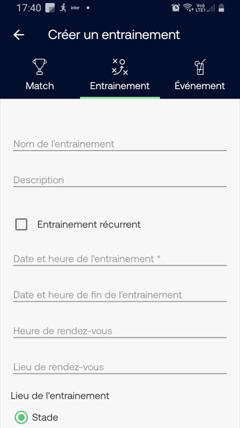
La gestion d’équipe – le calendrier

Slide 10
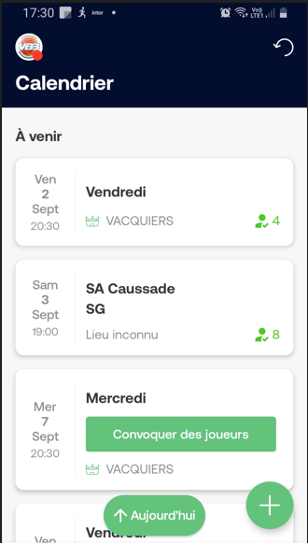
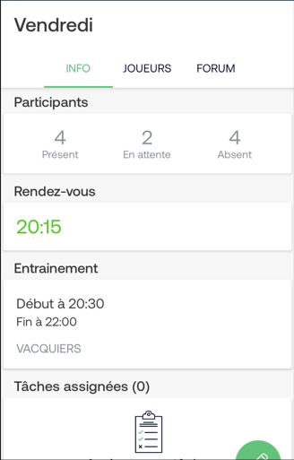
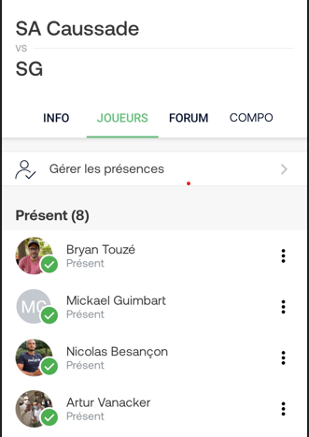
La gestion d’équipe – le calendrier

Slide 11
La gestion d’équipe – convocations et présences

Slide 12
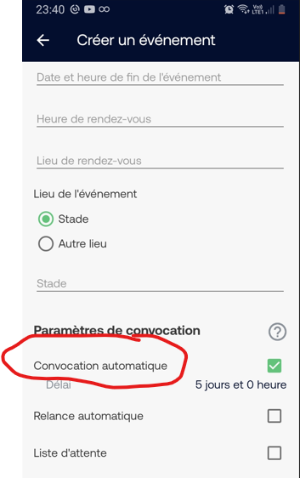
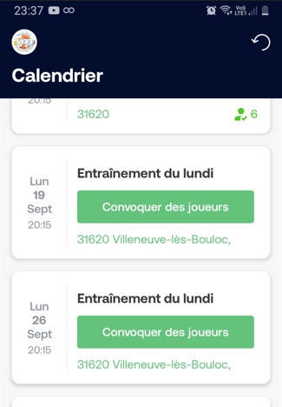
La gestion d’équipe – convocations et présences

Slide 13
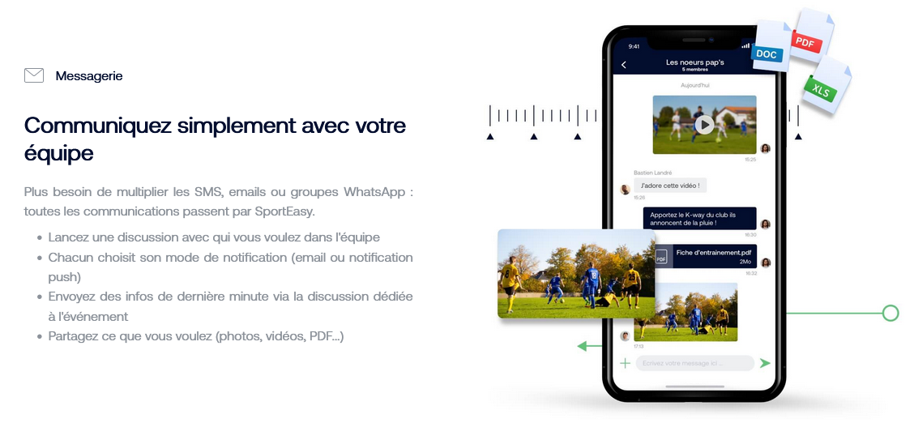
La gestion d’équipe – la messagerie

Slide 14
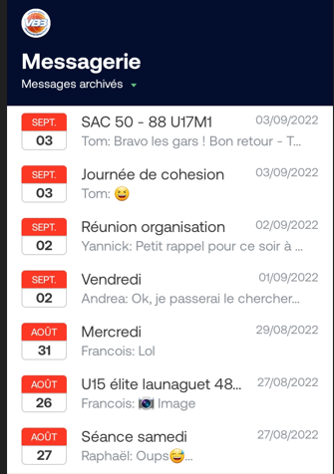
La gestion d’équipe – la messagerie

Slide 15
La gestion d’équipe – Focus

Slide 16
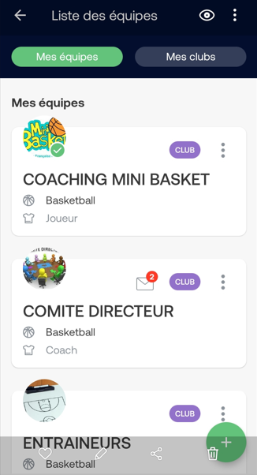
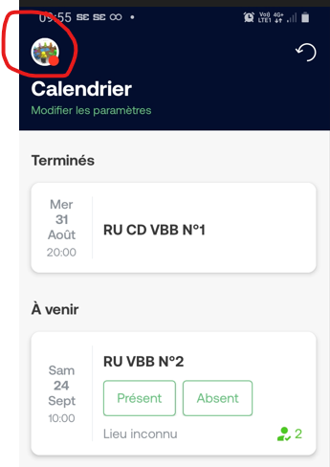
La gestion d’équipe – sélectionner son équipe
Pour sélectionner son équipe
cliquer sur la pastille en haut à gauche de l’écran.
(Quand vous lancez SPORT EASY, il vous « repositionne » sur l’équipe sur laquelle vous étiez en quittant l’appli)

Slide 17
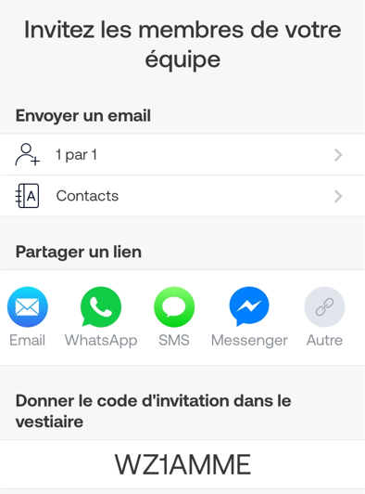
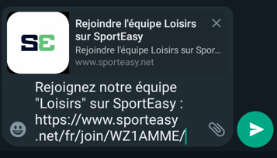
La gestion d’équipe – inviter les nouveaux membres à rejoindre une équipe

Slide 18
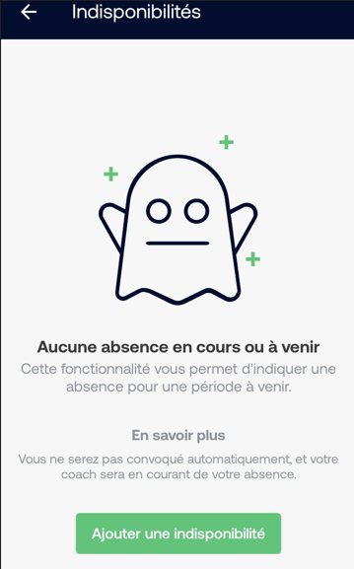
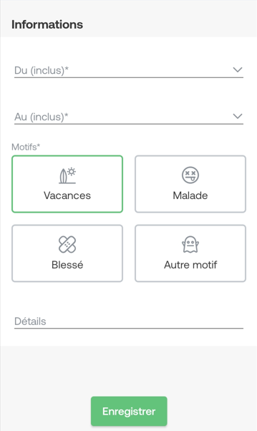
La gestion d’équipe – gérer les indisponibilités

Slide 19
Pour aller plus loin…
Formation du 25 aout
https://drive.google.com/file/d/1QigP2xhEeTpLDBwf5-8a4vPJRBna75x6/view
Chaine YouTube SPORTEASY
https://www.youtube.com/c/SporteasyNet

Slide 21
Annexe : notre site internet – https://vbb-basket.fr
L’ancien hébergeur de notre site (QUOMODO) dépose le bilan en Mai Notre choix se porte sur KALISPORT (partenaire de la FFBB)
Refonte du site (responsive) + moderne, plus convivial
Cout limité, fonctionnalités très complètes
À noter : intégration de widgets Score&Co, espace personnel (trombinoscope, équipes etc.)

